Slide 1
电子科技大学 网络与系统攻击技术课程
Web应用安全攻防技术(上)
李忻洋
virusli@uestc.edu.cn
Notes:
3课时

Slide 2
内容
5-1. Web应用程序体系结构及威胁
5-2. Web应用安全攻防技术概述
Notes:
HackingExposed 第12章Web攻击
Windows 2000 Hacking Exposed 第10章，13章
Hacking Exposed Web Applications

Slide 3
Web应用程序体系结构及威胁
1.1 从C/S向B/S的演变
1.2 从HTML到动态页面
1.3 浏览器简介
1.4 Web服务器
1.5 Web应用程序
1.6 HTTP与HTTPS协议
Notes:
HackingExposed 第12章Web攻击
Windows 2000 Hacking Exposed 第10章，13章
Hacking Exposed Web Applications

Slide 4




Web应用体系结构
传统C/S架构的计算→B/S架构
Client：客户端软件
Server：服务器软件
C/S之间通过TCP/IP协议进行通信
客户端存在什么问题？
Client
Server
Notes:
示例讲解

Slide 5
Web应用体系结构
传统C/S架构的计算→B/S架构
“痩”客户端： Browser (Web客户端)
“厚”服务器：Web服务器、Web应用程序、数据库…
通讯机制: HTTP/HTTPS
Notes:
示例讲解

Slide 6
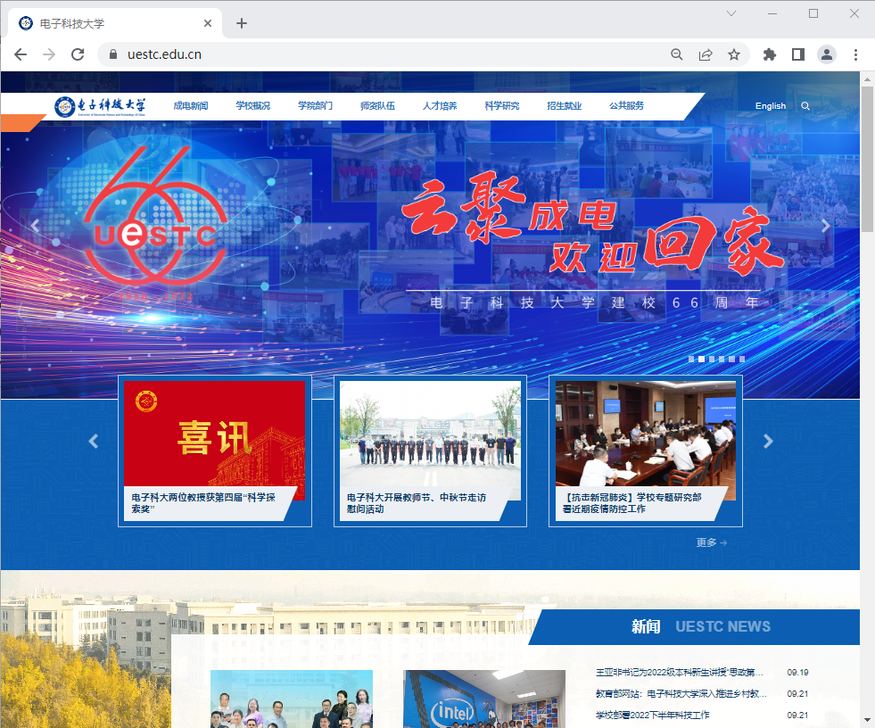
B/S架构的组成
B/S架构
客户端：浏览器
HTML：文本标记语言（静态页面）
CSS：层叠样式表（外观布局）
JavaScript：JS脚本（动态特性）
通过Chrome插件Web Developer演示三者作用
Notes:
示例讲解

Slide 7
内容提要
1.1 从C/S向B/S的演变
1.2 从HTML到动态页面
1.3 浏览器简介
1.4 Web服务器
1.5 Web应用程序
1.6 HTTP与HTTPS协议
Notes:
HackingExposed 第12章Web攻击
Windows 2000 Hacking Exposed 第10章，13章
Hacking Exposed Web Applications

Slide 8

HTML
HTML (HyperText Markup Language)历史
起源: 1980s, Tim Berners-Lee, ENQUIRE
1991: HTML发布，互联网进入WWW时代
1995: HTML v2.0正式称为IETF RFC 1866标准
Notes:
回顾2000

Slide 9
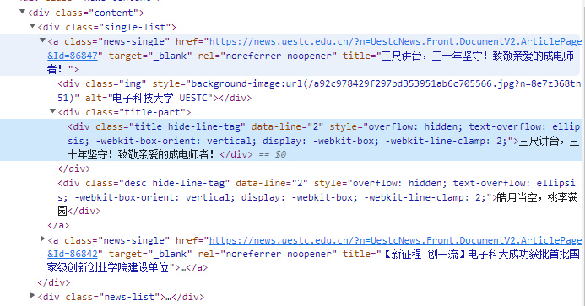
HTML
HTML: 静态标记语言
Tag标签: 表格等结构标签, 超链接, 内嵌链接, 图片, …
交互能力: 表单, 脚本→支持动态生成页面
Notes:
回顾2000

Slide 10
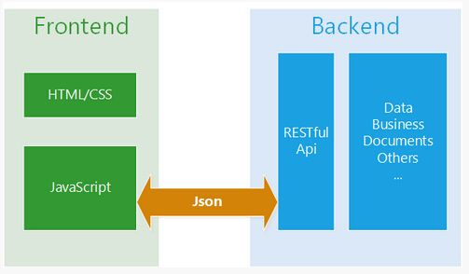
动态页面
动态页面
CGI：后台动态生成HTML
脚本语言：ASP, PHP, JSP…
借助插件：ActiveX控件、PPAPI、NPAPI…
前后端分离
前端通过Ajax向后台发送请求
后台将数据通过json格式返回，js解析数据并动态生成页面
前端逐步形成了Vue.js、React.js、Angular.js等框架
Notes:
回顾2000

Slide 11
Web应用程序体系结构及威胁
1.1 从C/S向B/S的演变
1.2 从HTML到动态页面
1.3 浏览器简介
1.4 Web服务器
1.5 Web应用程序
1.6 HTTP与HTTPS协议
Notes:
HackingExposed 第12章Web攻击
Windows 2000 Hacking Exposed 第10章，13章
Hacking Exposed Web Applications

Slide 12

投票
最多可选1项
你最常用的PC端浏览器是什么浏览器？
A
IE浏览器
B
Chrome浏览器（谷歌）
C
FireFox浏览器（火狐）
D
Edge浏览器
E
Safari浏览器
F
360安全浏览器
G
其他浏览器
提交

Slide 13
Web客户端 － 浏览器
浏览器产品的商业竞争
“第一次浏览器大战”: Netscape Loses to IE
“第二次浏览器大战”: IE VS. Firefox, Chrome, Safari, etc
“第三次浏览器大战”: 移动终端浏览器之争，Opera, Safari, …
浏览器技术的发展
早期：简单的静态HTML页面解析与渲染
1995 Netscape引入JavaScript，客户端脚本语言
1996 Adobe(Macromedia)引入Flash
1999 Sun：Servlet，J2ME
2005 Ajax

Slide 14
Web应用程序体系结构及威胁
1.1 从C/S向B/S的演变
1.2 从HTML到动态页面
1.3 浏览器简介
1.4 Web服务器
1.5 Web应用程序
1.6 HTTP与HTTPS协议
Notes:
HackingExposed 第12章Web攻击
Windows 2000 Hacking Exposed 第10章，13章
Hacking Exposed Web Applications

Slide 15
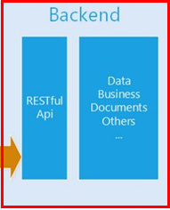
Web服务器
Web服务器软件
HTTP守护进程，处理浏览器访问请求
动态生成页面并返回
或以json格式返回数据
组织/机构 | 编程语言 | Web应用
Microsoft | ASP/C#... | IIS/ASP/ASP.Net
Apache | Java | Servlet
Apache | PHP | PHP
Python Software Foundation | Python | Flask、Django
OpenJS Foundation | JavaScript | NodeJS
Notes:
LAMP：Linux+Apache+Mysql/MariaDB+Perl/PHP/Python

Slide 16
内容提要
1.1 从C/S向B/S的演变
1.2 从HTML到动态页面
1.3 浏览器简介
1.4 Web服务器
1.5 Web应用程序
1.6 HTTP与HTTPS协议
Notes:
HackingExposed 第12章Web攻击
Windows 2000 Hacking Exposed 第10章，13章
Hacking Exposed Web Applications

Slide 17
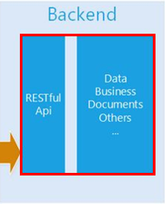
Web应用程序
Web应用程序－Web Application
Web服务器负责按http协议收发请求/数据
具体的业务逻辑：Web应用负责
“现代Web应用的核心”

Slide 18
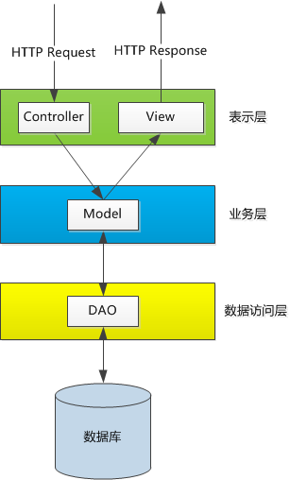
Web应用程序
Web应用程序的MVC分层模型
最普遍应用：3层模型
表示层：接收Web客户端输入并显示结果
业务逻辑层：完成Web应用业务逻辑处理
数据访问层：访问数据库，执行增删查改

Slide 19
内容提要
1.1 从C/S向B/S的演变
1.2 从HTML到动态页面
1.3 浏览器简介
1.4 Web服务器
1.5 Web应用程序
1.6 HTTP与HTTPS协议
Notes:
HackingExposed 第12章Web攻击
Windows 2000 Hacking Exposed 第10章，13章
Hacking Exposed Web Applications

Slide 20
传输协议: HTTP/HTTPS
HTTP
HTTP 1.0 (IETF RFC 1945), HTTP 1.1 (RFC 2616)
缺省TCP 80端口
无状态、基于ASCII码
明文传递的简单协议
请求/响应模式: 请求资源标识符(URI)
无状态性、明文性、简单性、流行性→易受攻击
状态管理－Cookies 保持连接状态
身份认证－基础认证等多种认证协议
HTTPS
基于SSL/TLS: 提供对传输层认证(AH)和加密(ESP)
HTTPS: HTTP over TLS, 缺省TCP 443端口

Slide 21
Web应用安全威胁

Slide 22
Web应用安全威胁

Slide 23
内容
5-1. Web应用程序体系结构及威胁
5-2. Web应用安全攻防技术概述
Notes:
HackingExposed 第12章Web攻击
Windows 2000 Hacking Exposed 第10章，13章
Hacking Exposed Web Applications

Slide 24
Web应用安全攻防技术概述
Web应用攻击路线图
Web应用信息收集（踩点、搜点与查点）
手工审查
自动下载/镜像站点
Google Hacking的应用
Web应用攻击
漏洞探测
攻击Web服务器软件
攻击Web应用程序
攻击Web数据内容
本地攻击

Slide 25
Web应用的信息收集
针对目标Web应用服务的信息收集
服务器域名、IP地址、内网虚拟IP地址
Web服务器端口、其他开放服务
Web服务器类型与版本
Web应用程序类型与版本
Web服务器／Web应用程序中存在的安全漏洞
回顾：网络信息收集技术
Whois／DNS查询、Web搜索、端口扫描：发现目标Web站点
类型探查技术：识别Web站点OS、服务器类型版本
漏洞扫描技术：Web站点与服务器软件已知漏洞
服务查点技术：Web服务器软件的“旗标”

Slide 26
Web应用安全攻防技术概述
Web应用攻击路线图
Web应用信息收集（踩点、搜点与查点）
手工审查
自动下载/镜像站点
Google Hacking的应用
Web应用攻击
漏洞探测
攻击Web服务器软件
攻击Web应用程序
攻击Web数据内容
本地攻击

Slide 27
手工审查Web应用程序结构与源代码
静态和动态生成的页面
查看源代码
隐藏信息：表单隐藏字段、注释隐藏信息
动态页面：脚本编程语言，页面命名规则，以及参数名称、类型与含义
目录结构
页面存储结构
目录文件枚举不安全配置
辅助性文件
CSS级联样式表、XML配置信息、Javascript文件、include文件
数据库字段结构、目录路径、输入参数以及数据库连接字符串

Slide 28
手工审查Web应用程序结构与源代码（2）
输入表单
提交数据方法：GET还是POST
表单处理行为：哪个脚本？
输入字段名称、最大长度限制、隐藏字段、自动完成标记、口令字段
查询参数字符串
复用以假冒其他用户、获取受限的数据、运行任意的系统命令，或者执行其他应用程序开发者所不希望看到的动作
提供了Web应用程序内部工作的信息: 数据表字段名称，会话标识符、用户名或口令字段
Notes:
提供了Web应用程序内部工作的信息

Slide 29
通过黑客游戏提升手工分析能力
网页解密类黑客游戏（MISC类）
① NotPron解密游戏：http://deathball.net/notpron/levelone.htm，共132关。
② 路路解密破解游戏（中文）- 综合类。
③『中安网培』黑客游戏 （中文）- 网页过关类：http://game.enet.org.cn/。
④ Monyer系列（黑客游戏），http://monyer.com/game/game1/。
⑤ sqybi 的解谜游戏 （中文）- 网页过关类：http://sqybi.com/game/。

Slide 30
Web应用安全攻防技术概述
Web应用攻击路线图
Web应用信息收集（踩点、搜点与查点）
手工审查
自动下载/镜像站点
Google Hacking的应用
Web应用攻击
漏洞探测
攻击Web服务器软件
攻击Web应用程序
攻击Web数据内容
本地攻击

Slide 31
自动下载与镜像Web站点页面
在线手工审查 -> 自动下载／镜像，离线审查
Linux系统自动下载与镜像工具
curl / wget / Lynx…
Libcurl
Windows系统
Teleport／Offline Explorer
各类下载工具：IDM / 迅雷／Flashget
本质上就是爬虫

Slide 32
Web应用安全攻防技术概述
Web应用攻击路线图
Web应用信息收集（踩点、搜点与查点）
手工审查
自动下载/镜像站点
Google Hacking的应用
Web应用攻击
漏洞探测
攻击Web服务器软件
攻击Web应用程序
攻击Web数据内容
本地攻击

Slide 33
使用Google Hacking技术审查与探测Web应用程序
Google已经帮我们下载并分析了几乎所有公开页面
Googlebot（爬虫）
Google Search Engine
Google Hacking
Google的高级搜索与挖掘技巧
在大范围内搜索存有漏洞的Web应用程序
符合特定条件的敏感信息内容
在被Google检索的目标站点中搜索特定信息

Slide 34
Google Hacking DataBase
GHDB Project
Johnny Long, since 2004
《Google Hacking for Penetration Testers》
2010/11, exploit-db网站重新启动GHDB
GHDB规模（2022/10）
14类
7,536多条查询搜索条件

Slide 35
Google Hacking DataBase

Slide 36
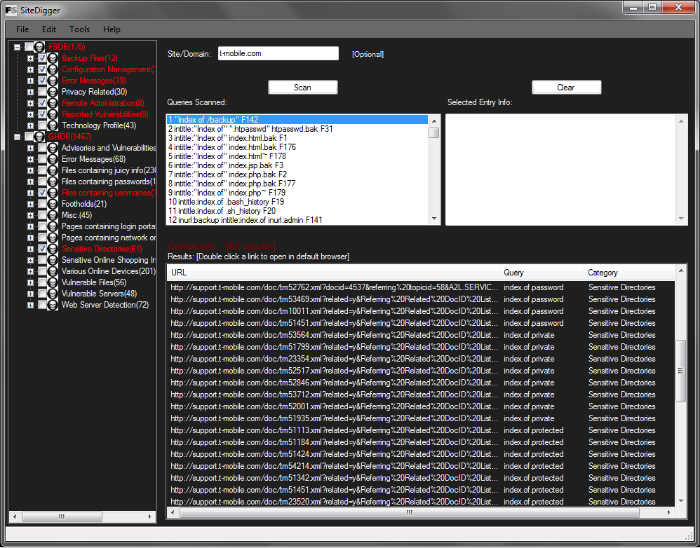
Google Hacking工具
能够自动进行Google Hacking搜索的SiteDigger免费软件

Slide 37
Web应用安全攻防技术概述
Web应用攻击路线图
Web应用信息收集（踩点、搜点与查点）
手工审查
自动下载/镜像站点
Google Hacking的应用
Web应用攻击
漏洞探测
攻击Web服务器软件
攻击Web应用程序
攻击Web数据内容
本地攻击

Slide 38
Web应用程序安全评估与漏洞探测
深入的安全评估与漏洞探测
透彻理解目标应用程序的体系结构和设计思路
找出可能存在的薄弱环节
总结出针对这个Web应用程序的详细攻击步骤
Web应用程序的主要攻击点
身份验证
会话管理
数据库操作
输入数据合法/合理性检查

Slide 39
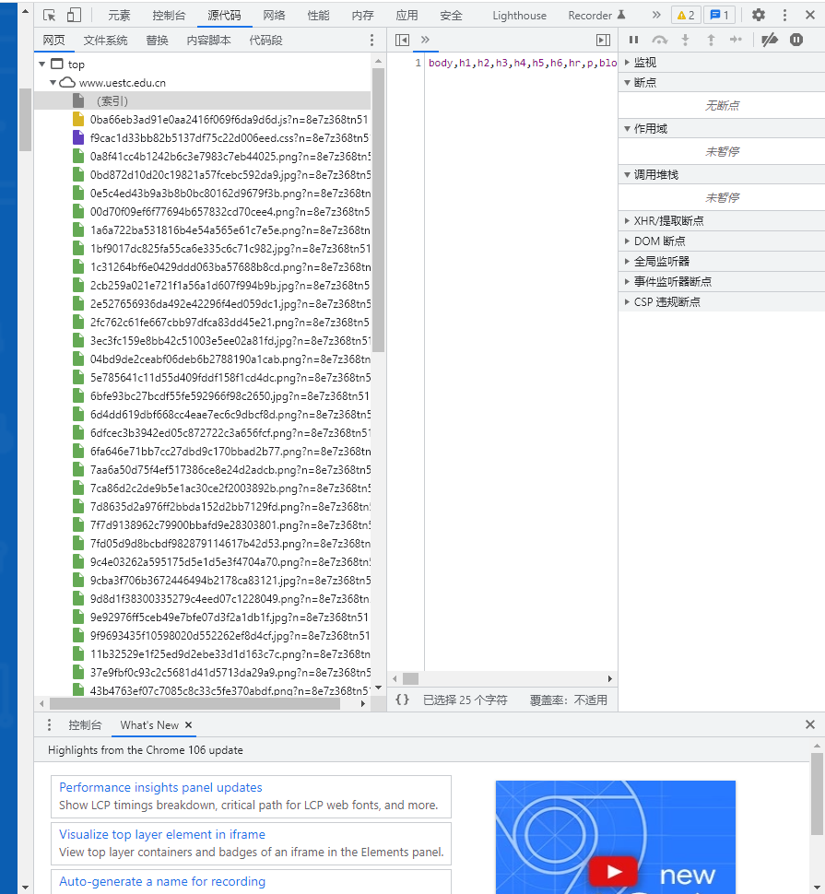
Web应用安全辅助分析工具
浏览器插件
实时地查看和修改传递给Web服务器的数据
TamperData／Live HTTP Header
F12

Slide 40
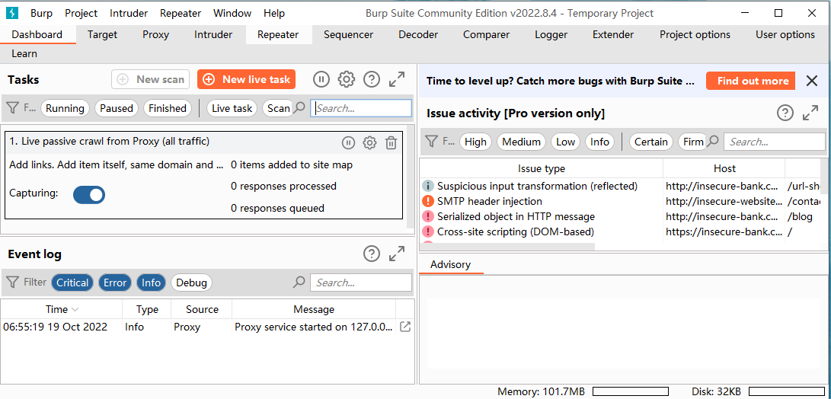
Web应用安全辅助分析工具
免费工具集
Web服务器与客户端之间的代理方式运行
Burp Suite，Fiddler，WebScarab，，Paros Proxy和SPIKE Proxy
结合爬虫的评估与漏洞探测工具
Whisker与Libwhisker ／Nikto ／N-Stealth
黑客渗透测试工具：NBSI、HDSI、Domain

Slide 41
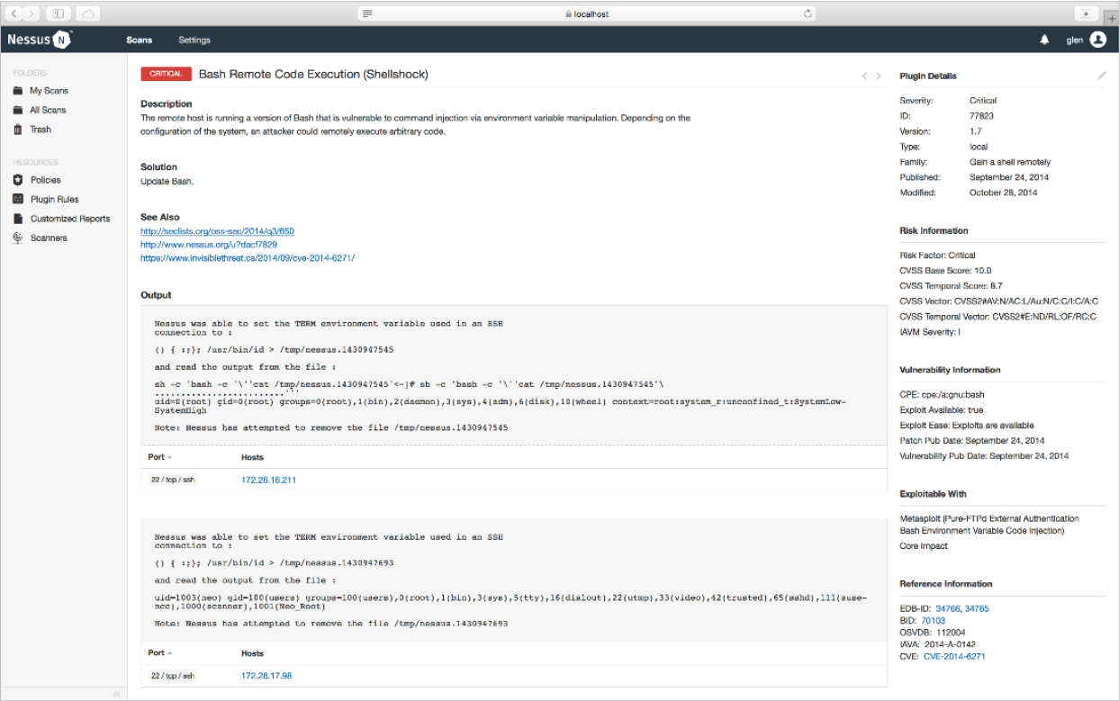
Web应用安全辅助分析工具
商业Web应用安全评估系统和漏洞扫描器
Nessus、IBM－Appscan、HP WebInspect、WVS、极光、Jsky

Slide 42
Web应用安全攻防技术概述
Web应用攻击路线图
Web应用信息收集（踩点、搜点与查点）
手工审查
自动下载/镜像站点
Google Hacking的应用
Web应用攻击
漏洞探测
攻击Web服务器软件（OS+Web器）
攻击Web应用程序
攻击Web数据内容
本地攻击

Slide 43
Web应用安全攻防技术概述
Web应用攻击路线图
Web应用信息收集（踩点、搜点与查点）
手工审查
自动下载/镜像站点
Google Hacking的应用
Web应用攻击
漏洞探测
攻击Web服务器软件（OS+Web器）
攻击Web应用程序
攻击Web数据内容
本地攻击

Slide 44
攻击Web服务器软件
流行的Web服务器软件
MS：WinServer／IIS／SQL Server／ASP／ASP.NET
Linux: Linux／Apache／Tomcat / MySQL／PHP
针对Web服务器网络服务的远程渗透攻击
IIS／MS SQL：红色代码、尼姆达和SQL Slammer
已知漏洞渗透代码来源：Metasploit、Exploit-db、Packetstorm、SecurityFoucs

Slide 45
Web服务器平台中的安全漏洞
数据驱动的远程代码执行安全漏洞
缓冲区溢出
IIS HTR数据块编码堆溢出漏洞攻击
Microsoft IIS ASP远程代码执行漏洞(MS08-006)
服务器功能扩展模块漏洞
IIS软件中被红色代码所利用的IIS检索服务缓冲区溢出漏洞
WebDAV模块Translate:f漏洞
Apache扩展组件模块漏洞，如Tomcat、OpenSSL、mod_rewrite、mod_mylo、mod_gzip、mod_isapi、mod_jk

Slide 46
Web服务器平台中的安全漏洞(2)
样本文件
Web应用服务器包含的样板脚本和代码示例存在漏洞
案例: IIS4中的showcode.asp存在目录遍历漏洞
http://SERVER/msadc/Samples/SELECTOR/showcode.asp?source=/../../../../boot.ini
源代码泄露
能够查看到没有防护措施Web服务器上的应用程序源码
案例: IIS上的“+.htr”漏洞
http://SERVER/global.asa+.htr
资源解析攻击
资源解析: 把同一资源的不同表示形式解析为它的标准化名称的过程.
C:\text.txt = ..\text.txt = \\computer\C$\text.txt
案例: IIS中的“ASP::$DATA”漏洞
http://SERVER/scripts/file.asp::$DATA: 查看源码

Slide 47
Web应用安全攻防技术概述
Web应用攻击路线图
Web应用信息收集（踩点、搜点与查点）
手工审查
自动下载/镜像站点
Google Hacking的应用
Web应用攻击
漏洞探测
攻击Web服务器软件
攻击Web应用程序
攻击Web数据内容
本地攻击

Slide 48
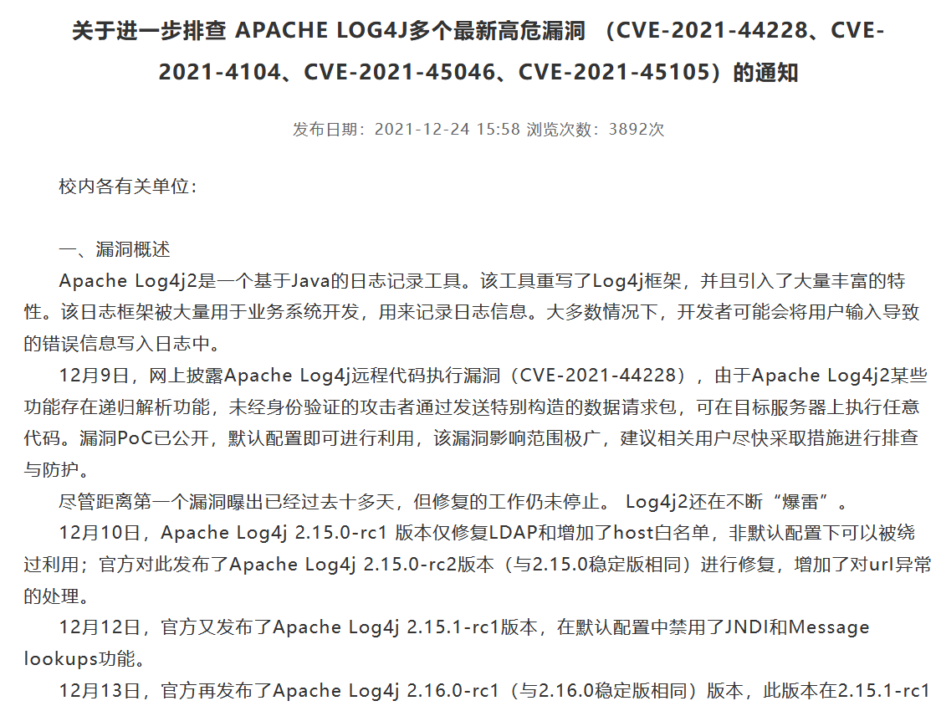
攻击Web应用程序
Web应用程序的不安全性
Web应用程序编码质量和测试均有限: 安全最薄弱环节
Web应用的复杂性和灵活性进一步恶化了其安全性
Web应用使用的中间件可能引入安全漏洞（Spring、Log4j、WordPress、ThinkPHP）
Notes:
http://en.wikipedia.org/wiki/Remote_File_Inclusion

Slide 49
攻击Web应用程序
Web应用程序安全威胁类型
WASC(Web Application Security Consortium)
针对认证机制的攻击
针对授权机制的攻击
客户端攻击
命令执行攻击
信息暴露
逻辑攻击
Notes:
http://en.wikipedia.org/wiki/Remote_File_Inclusion

Slide 50
Web应用程序安全漏洞类型列表
Notes:
http://en.wikipedia.org/wiki/Remote_File_Inclusion

Slide 51
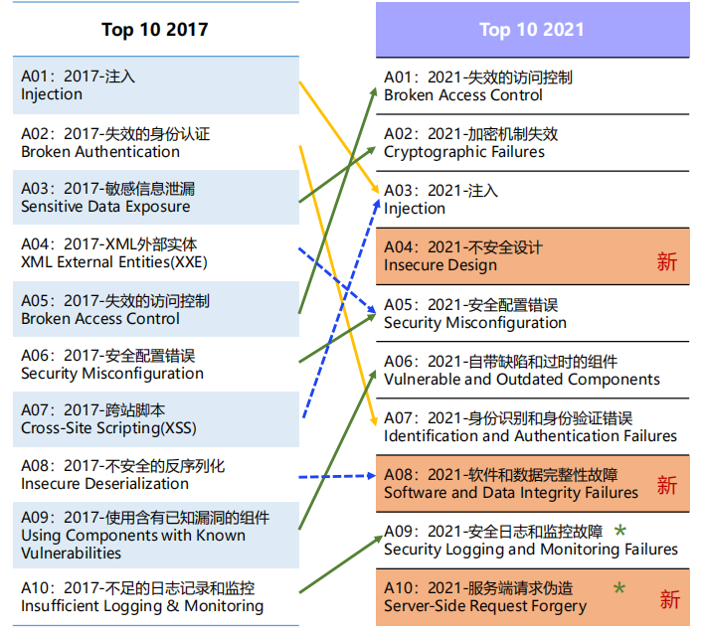
OWASP Top ten

Slide 52
Web应用安全攻防技术概述
Web应用攻击路线图
Web应用信息收集（踩点、搜点与查点）
手工审查
自动下载/镜像站点
Google Hacking的应用
Web应用攻击
漏洞探测
攻击Web服务器软件
攻击Web应用程序
攻击Web数据内容
本地攻击

Slide 53
攻击Web数据内容
安全敏感信息泄露
网站内容篡改
不良信息内容上传

Slide 54
敏感信息泄漏
敏感信息类型
GF、BM等科研敏感信息
教师、学生个人隐私信息
网络安全敏感信息
通常的信息泄漏途径和方式
未关闭Web服务器的目录遍历，不经意泄漏
Upload、Incoming等目录中转文件时泄漏
缺乏安全意识，在公开的文档中包含个人隐私信息
在公开的个人简历、职称晋升材料、课题申请书等包含科研敏感信息

Slide 55
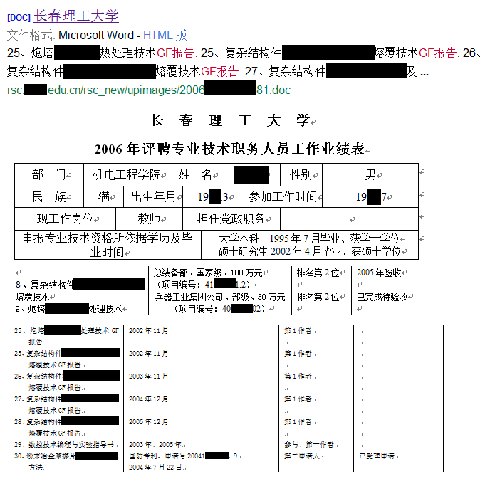
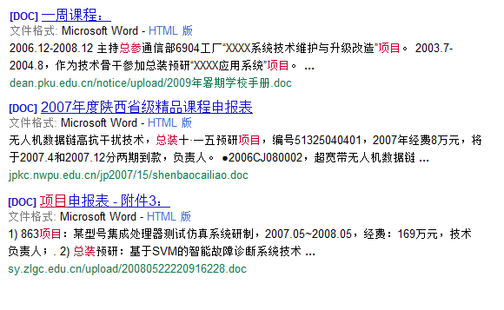
高校网站泄漏科研敏感信息实例

Slide 56
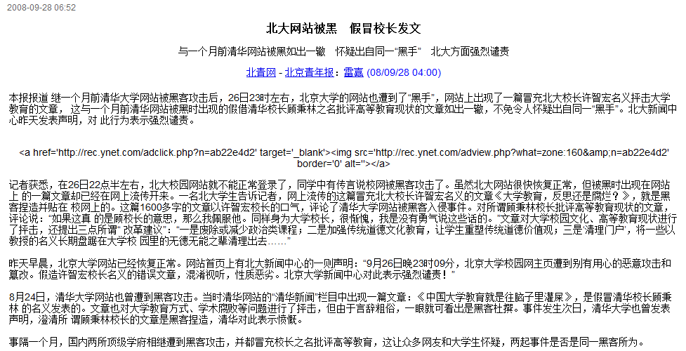
网页内容篡改
2008年9月：北大/清华网站被黑，假冒校长发文

Slide 57
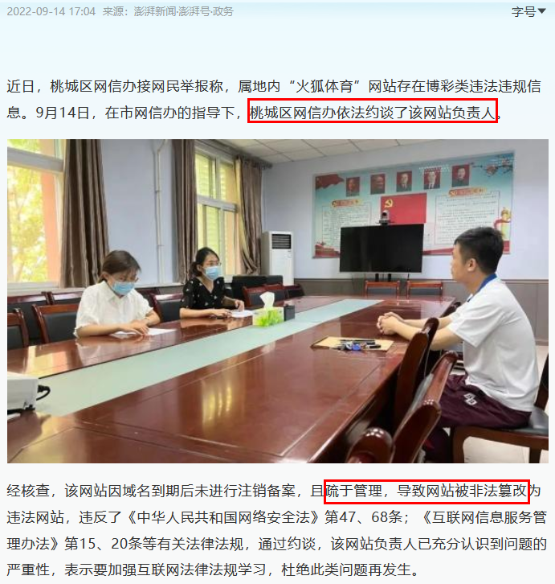
网页内容篡改
2022年“净网行动”专项

Slide 58
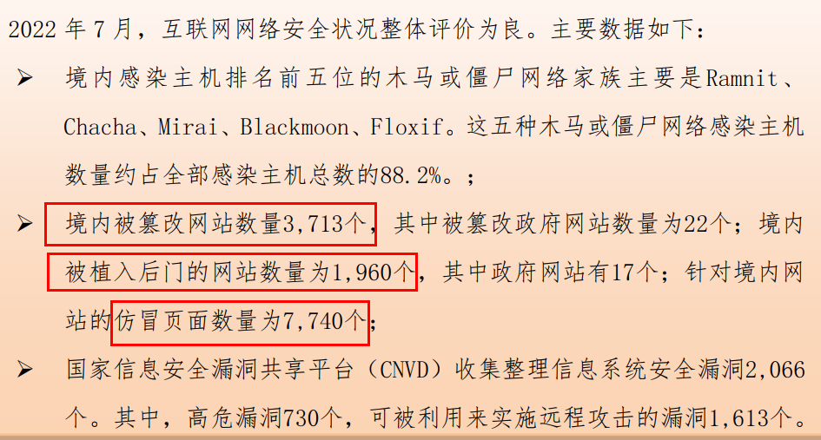
网页篡改站点数据

Slide 59
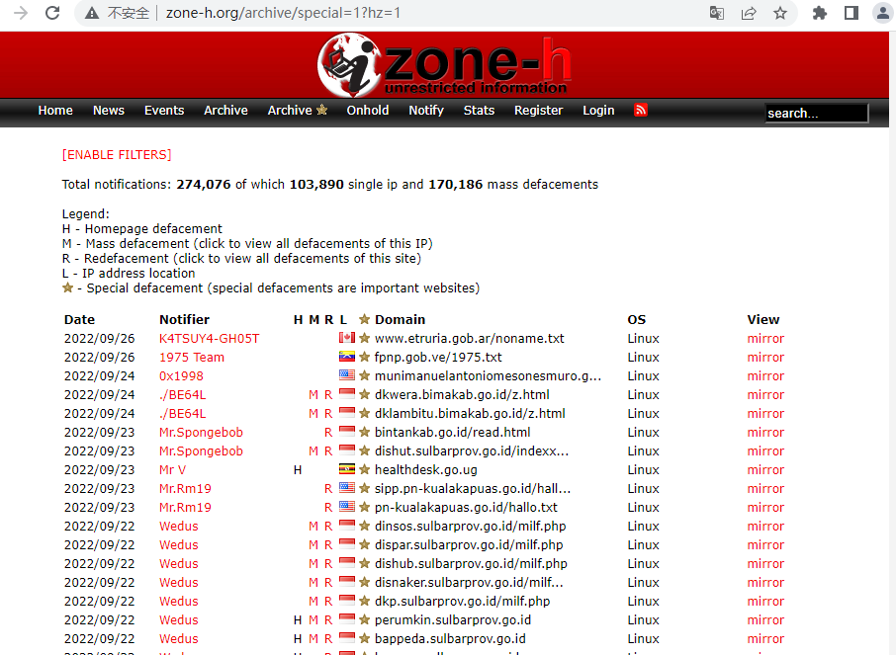
网页篡改站点列表(2)

Slide 60
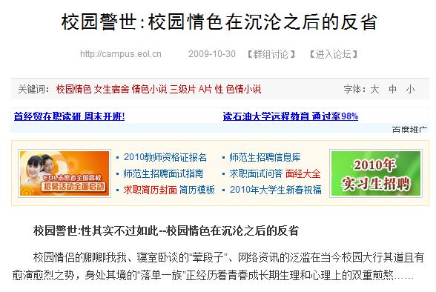
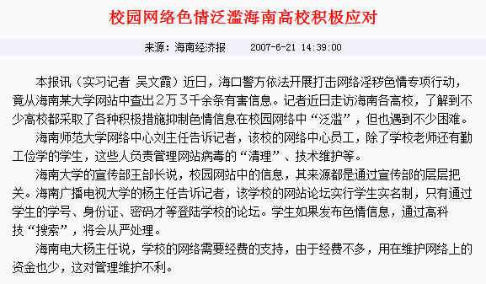
不良信息内容上传威胁
网站面临的不良信息内容威胁
网站被攻陷后可能成为不良信息的存储和中转仓库
提供用户交互的论坛/博客等网站可能涉及用户上传不良信息

Slide 61
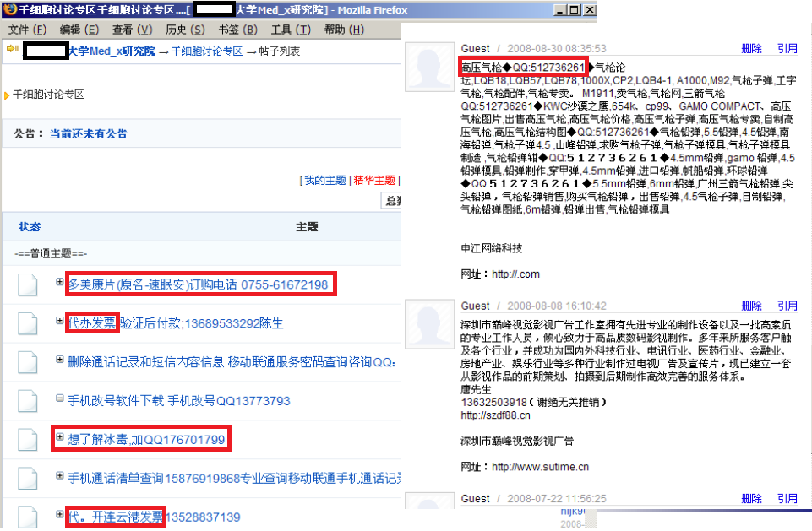
不良信息内容上传-违法内容

Slide 62
小结
Web的架构
B/S与HTTP
HTML/JS/CSS
Web服务器、Web应用
Web应用信息收集（踩点、搜点与查点）
手工审查
自动下载/镜像站点
Google Hacking的应用
Web应用攻击
漏洞探测
攻击Web服务器软件
攻击Web应用程序
攻击Web数据内容

